Slide 1
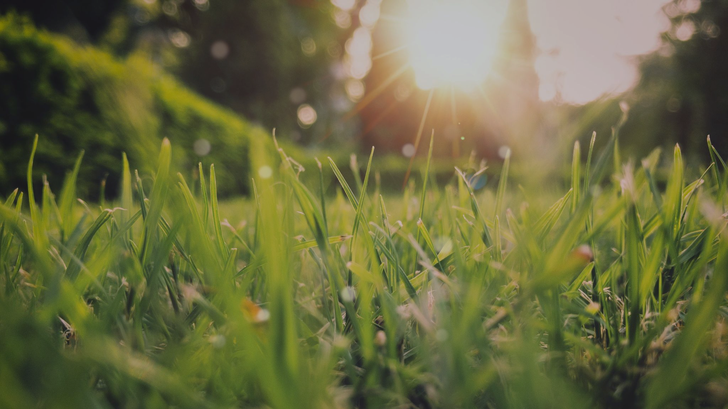



AN TOÀN BẢO MẬT THÔNG TIN
HÀ NỘI,2023

Slide 2
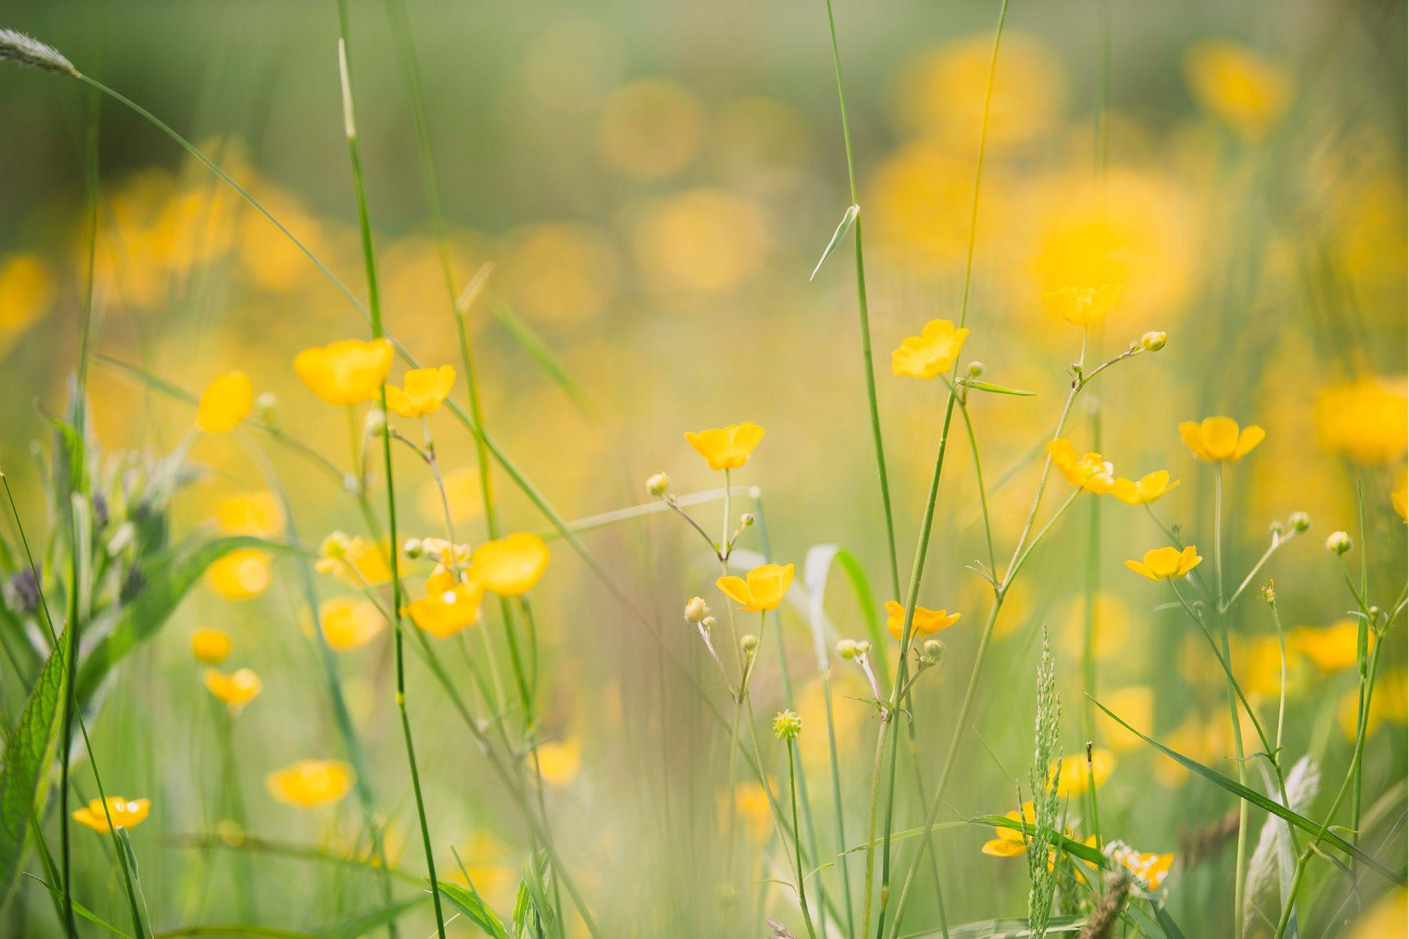
BẢO MẬT VIDEO
Thành viên nhóm
Tống Thị Khánh Trang
Nguyễn Hương Giang
K66B - HTTT
Link truy cập bài tập:
https://github.com/GiangTrang/BM-VIDEO

Slide 3
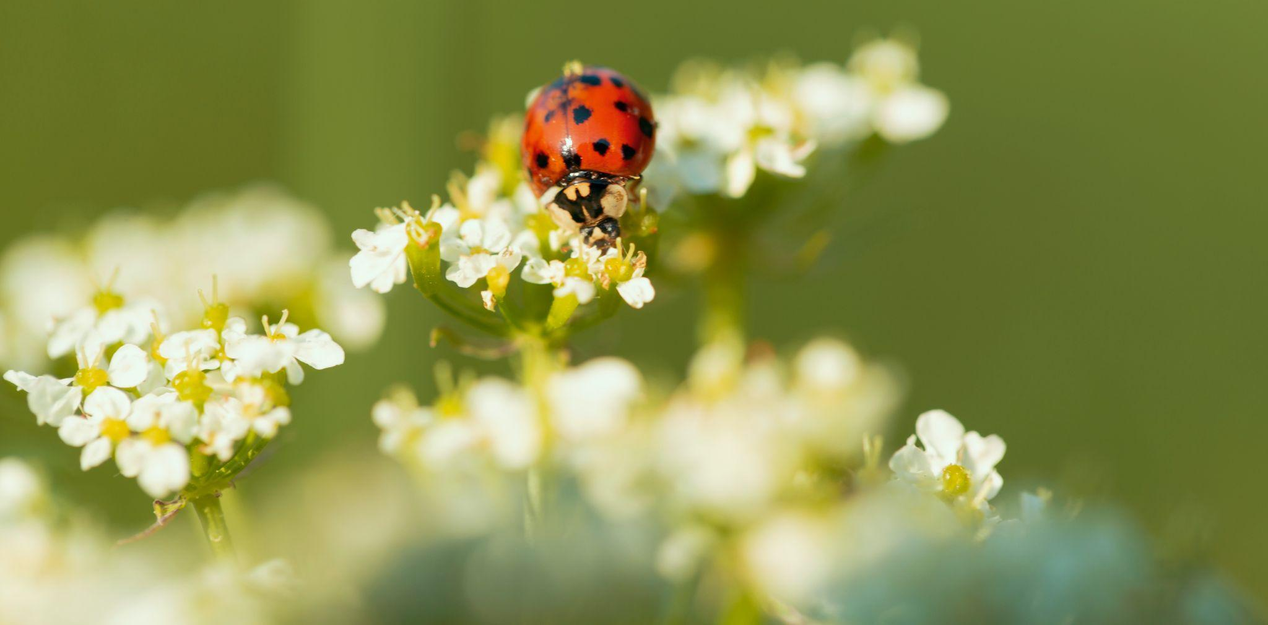
NỘI DUNG
01
01
02
Quá trình thực hiện
Kết luận
Events
Culture
Nature
You can describe the topic of the section here
You can describe the topic of the section here

Slide 4
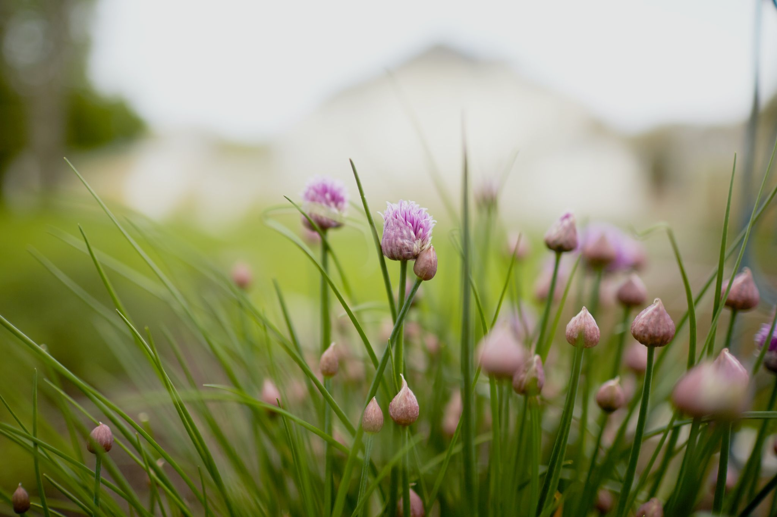
Famous spring gardens
Quá trình thực hiện
01
Neptune
Giai đoạn 1:
Neptune is far from the Sun
Tìm và nghiên cứu tài liệu
Quá Trình Thực Hiện
Mercury
Giai đoạn 2:
Mercury is the smallest planet
Chọn phương án thực hiện.
Venus
Giai đoạn 3:
Venus has high temperatures
Thực hiện phương án đề ra.

Slide 5

Giai đoạn 1:
Tìm và nghiên cứu các tài liệu có liên quan đến mã hóa video.

Slide 6
- Người dùng sử dụng tài khoản, mật khẩu để đăng nhập kí, đăng nhập vào mã hóa hoặc giải mã (Tối đa được nhập 5 lần). - Khi người dùng chọn được video cần mã hóa hoặc giải mã, phần mềm sẽ mã hóa hoặc giải mã trực tiếp. - Thiết kế thao tác đơn giản, dễ hiểu, dễ sử dụng nhất cho người dùng. - Có thể thiết kế thêm một số chức năng: + Thay đổi mật khẩu + Xóa video……
Giai đoạn 2:
Chọn phương án thực hiện.

Slide 7
Tạo 1 database BaoMatVideo trên sql server.
Tạo bảng Account gồm 4 cột (UserName, DisplayName, Password, Type)
Liên kết sql server với visual studio.
Giai đoạn 3:
Thực hiện phương án đề ra.

Slide 8
- Tạo 1 form đăng nhập gồm: Tên đăng nhập, Mật khẩu, Nút đăng nhập, Nút thoát.
- Tạo 1 form TableManerger gồm: Thông tin tài khoản (Thông tin cá nhân, đăng xuất), mã hóa video, mã hóa đường link.
- Tạo 1 form thông tin đăng nhập (Để có thể đổi mật khẩu) gồm: Tên đăng nhập, Tên hiển thị, Mật khẩu mới, Nút cập nhật...
- Tạo form mã hóa và giải mã.
Giai đoạn 3:
Thực hiện phương án đề ra.

Slide 9
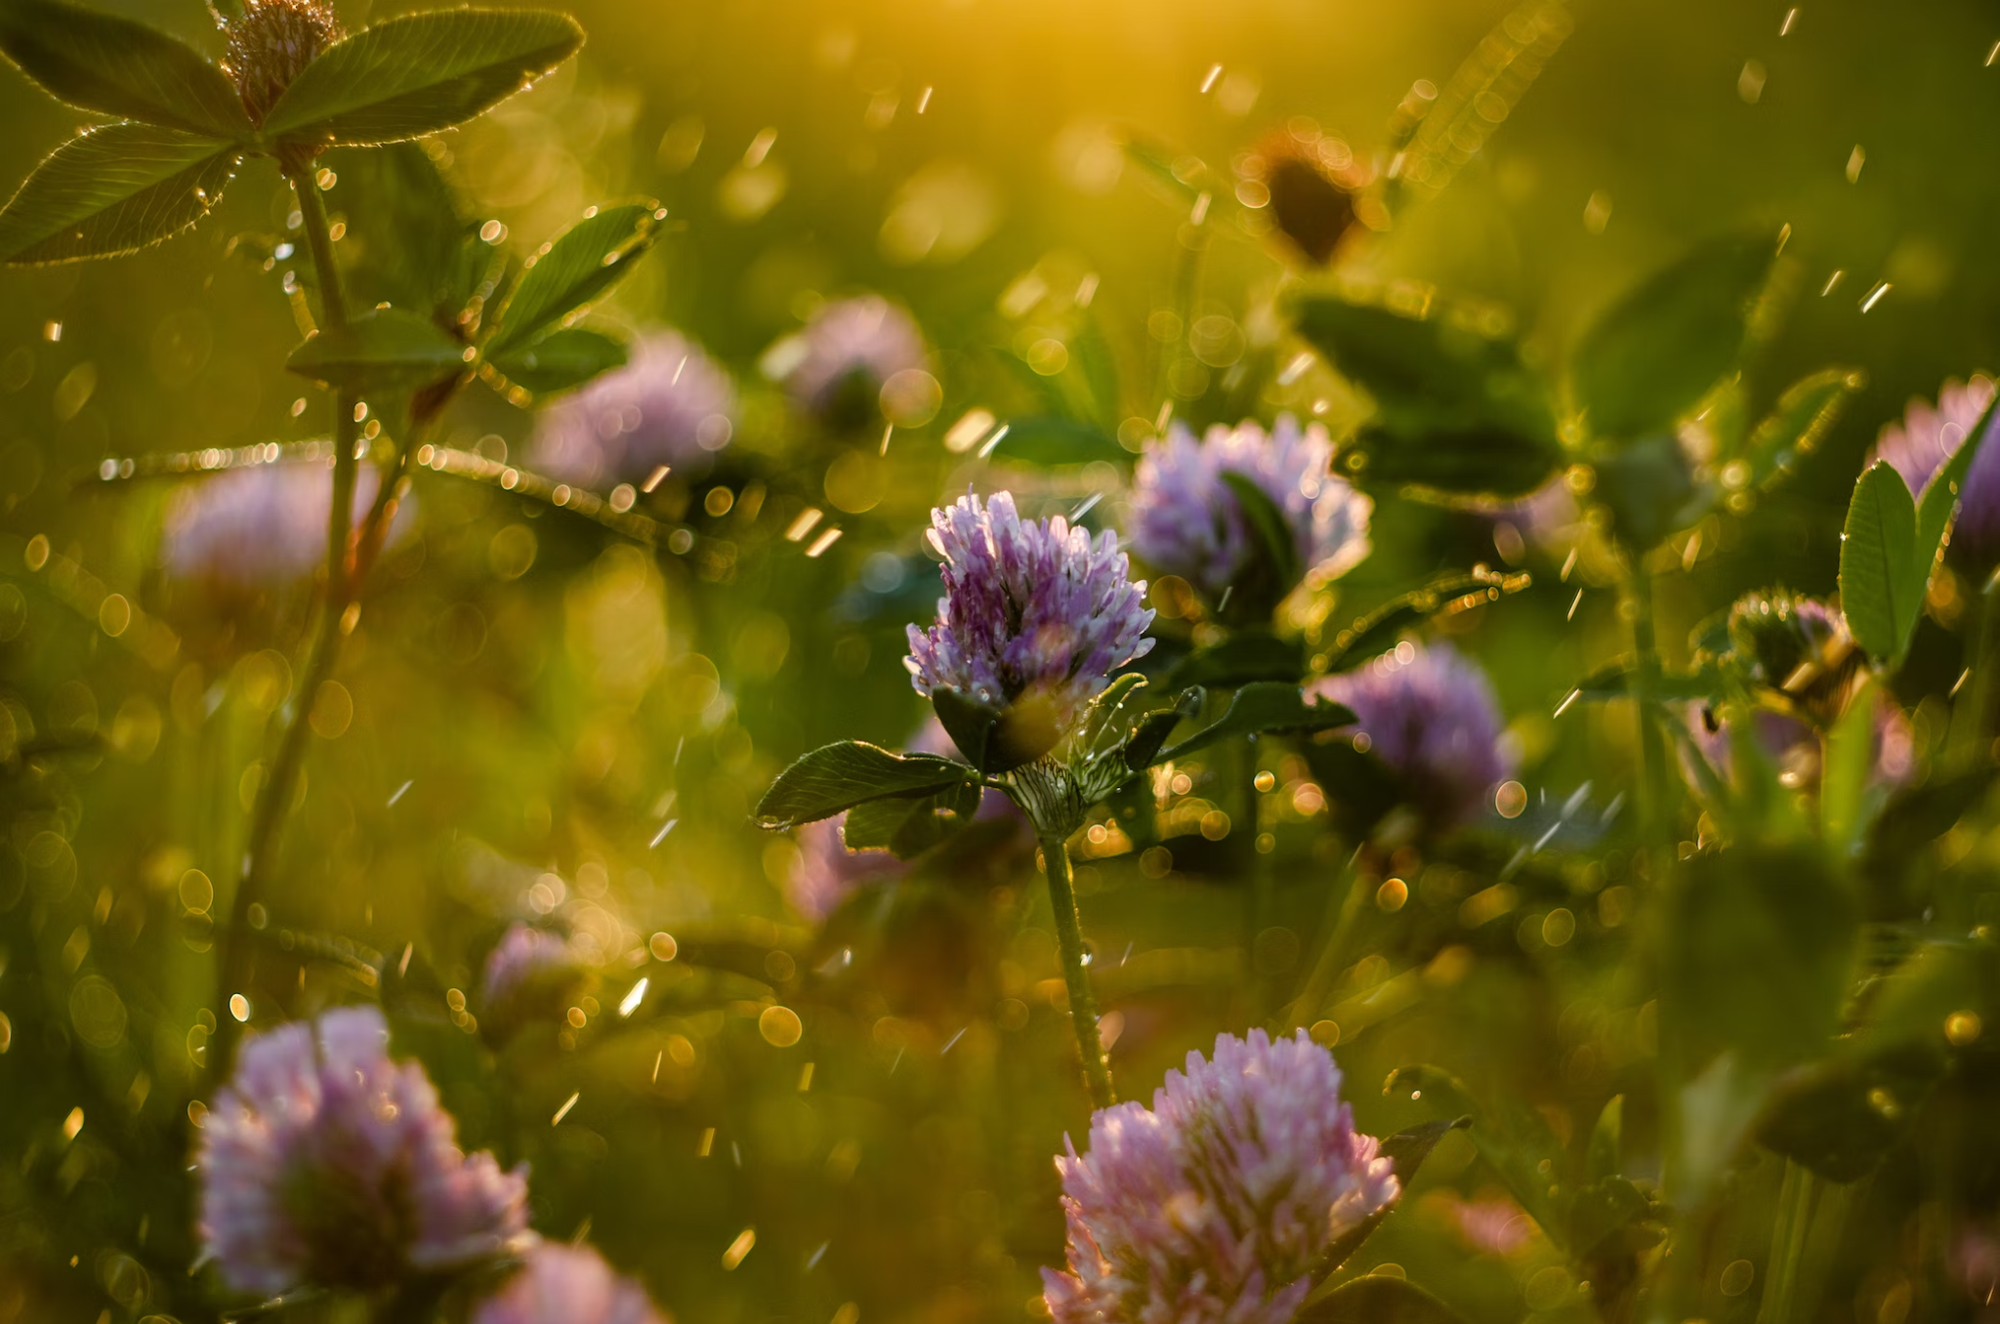

Neptune is the fourth-largest planet
Plant growth
02 Kết luận
Warmer days
Baby animals
Jupiter is a gas giant and the biggest planet

Slide 10
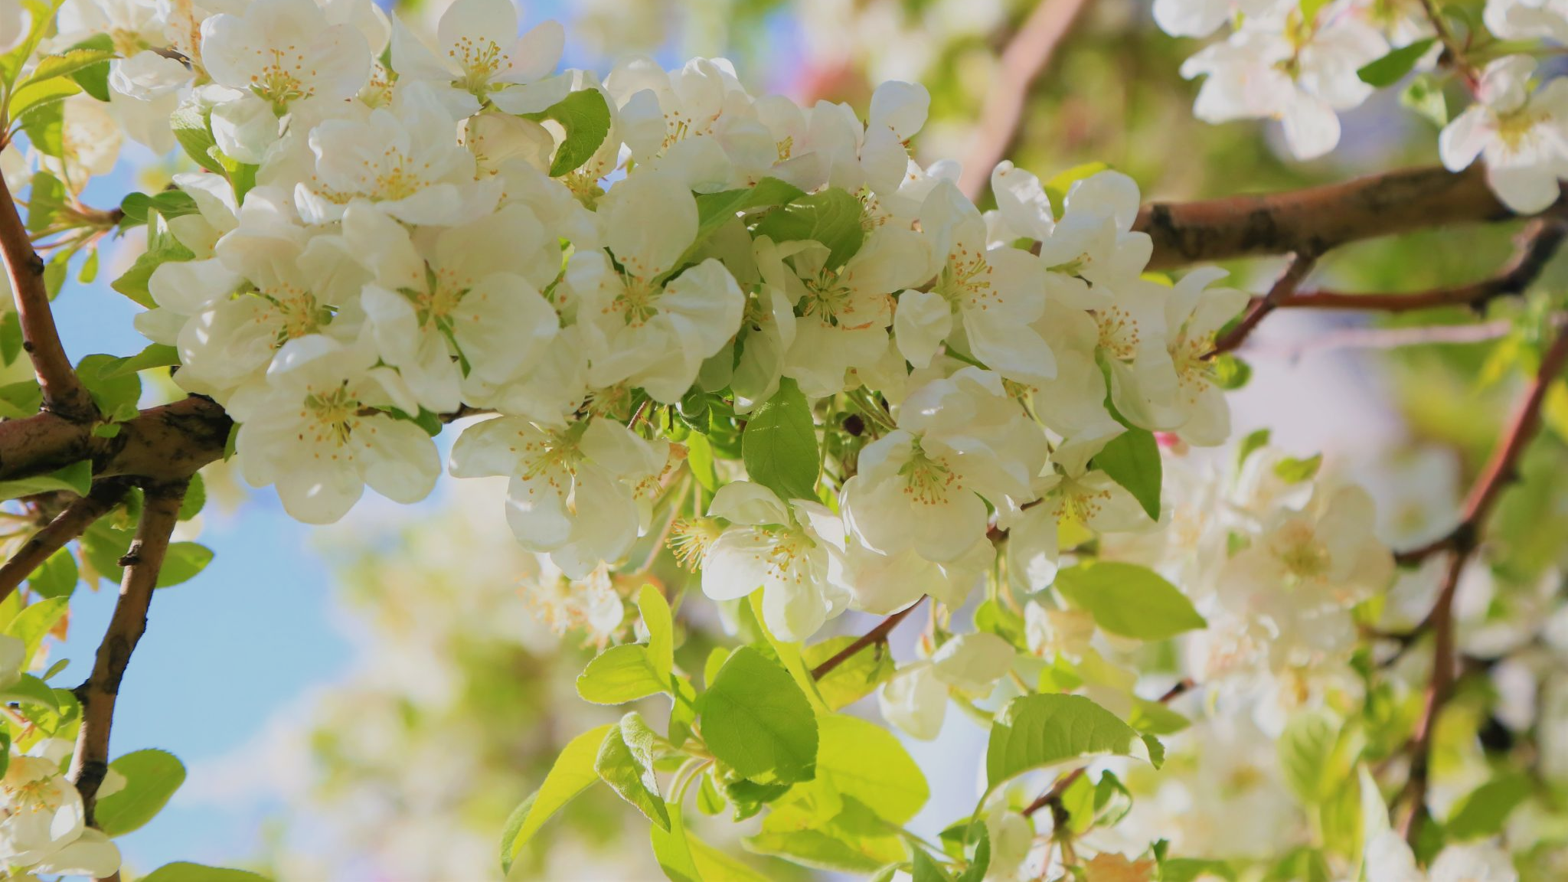


Animal activity
Venus has a beautiful name and is the second planet from the Sun. It’s very hot
Những khó khăn khi thực hiện đồ án
- Kiến thức còn hạn chế, thiếu nhiều thứ khi làm đồ án.
- Chưa biết cách tìm được thông tin, tài liệu tham khảo, kiến thức hữu ích.
→ mất nhiều thời gian vô ích, không được gì.
- Chưa biết cách làm một đồ án, không biết phải bắt đầu từ đâu, không
định hướng được lối đi.
- Khối lượng công việc khá nhiều, nhóm ít người, chưa biết cách xử lí,
phân bổ phù hợp.
- Gặp khó khăn khi viết code, bị nhiều lỗi phải sửa đi sửa lại nhiều lần nhưng vẫn không chạy được.
Blossoming of plants

Slide 11
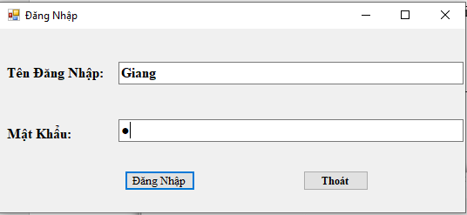
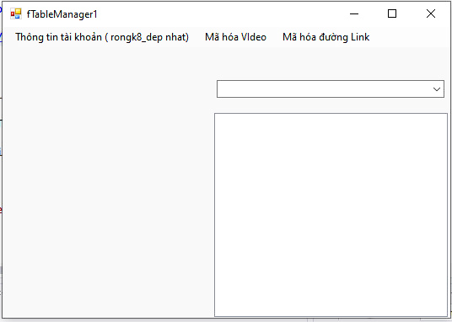
DEMO
Animal activity
Venus has a beautiful name and is the second planet from the Sun. It’s very hot
Tạo được form đăng nhập với tài khoản và mật khẩu có sẵn.
Tạo được form TableManerger

Slide 12
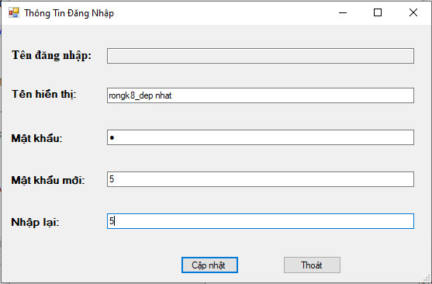
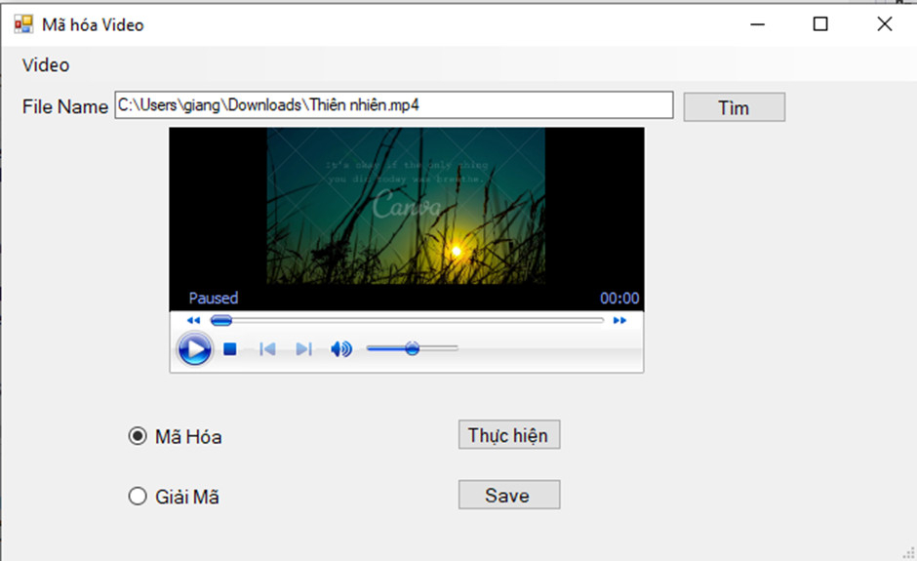
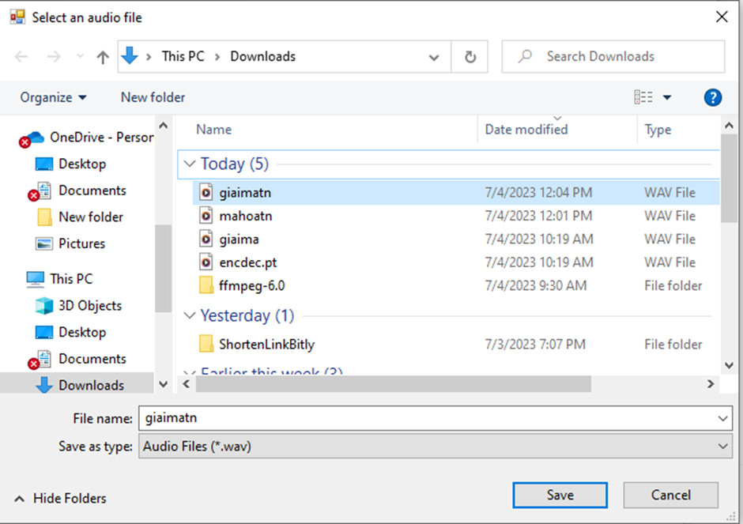
Tạo được form Thông tin đăng nhập
(thay đổi mật khẩu)
Tạo được form mã hóa, giải mã video.
Lưu file mã hóa và giải mã vào tệp
Animal activity
Venus has a beautiful name and is the second planet from the Sun. It’s very hot
Blossoming of plants

Slide 13
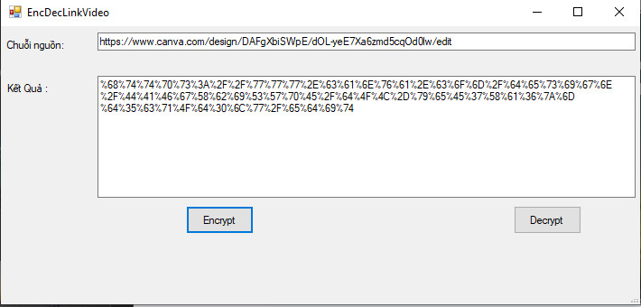
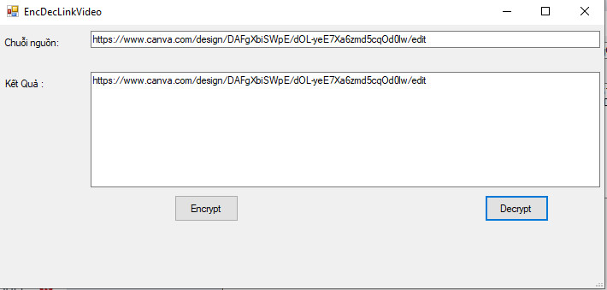
Animal activity
Venus has a beautiful name and is the second planet from the Sun. It’s very hot
Tạo được form mã hóa link video
Tạo được form giải mã link video
Blossoming of plants

Slide 14
THANK YOU!

